Slide 1
为什么高强混凝土时常并不耐久？
保证混凝土的强度：尽管强度与耐久性是不同概念，但又密切相关，它们之间的本质联系是基于混凝土的内部结构，都与水灰比这个因素直接相关。在混凝土能充分密实条件下，随着水灰比的降低，混凝土的孔隙率降低，混凝土的强度不断提高。与此同时，随着孔隙率降低，混凝土的抗渗性提高，因而各种耐久性指标也随之提高。在现在的高性能混凝土中，除掺入高效减水剂外，还掺入了活性矿物材料，它们不但增加了混凝土的致密性，而且也降低或消除了游离氧化钙的含量。在大幅度提高混凝土强度的同时，也大幅度地提高了混凝土的耐久性。此外，在排除内部破坏因素的条件下，随着混凝土强度的提高，其抵抗环境侵蚀破坏的能力也越强。
高性能混凝土在配制上的特点是低水灰比，选用优质原材料，除水泥、水和骨料外，必须掺加足够数量的矿物集料和高效减水剂，减少水泥用量，减少混凝土内部孔隙率，减少体积收缩，提高强度，提高耐久性。
在我们课本上也讲到了混凝土渗透性和耐久性的关系，而在一定的范围内，渗透性随水灰比的增大迅速增大的。所以我们说高强混凝土的耐久性较差是不是和上面的理论相矛盾？
或是说影响高强混凝土的耐久性的主导因素不是这里所说的渗透性，而是它的体积稳定性较差，容易产生裂纹，使得水，空气，和其它有害物质侵入混凝土产生腐蚀？
思考：1）钢筋混凝土结构整体性耐久性模型中控制其服务寿命的主要因素是什么？裂纹起什么作用，同学是否记得我举的美国高强混凝土桥面板的例子？）；
2）混凝土结构没有裂纹时耐久性关键影响因素与有裂纹时耐久性关键影响因素是否相同？

Slide 2
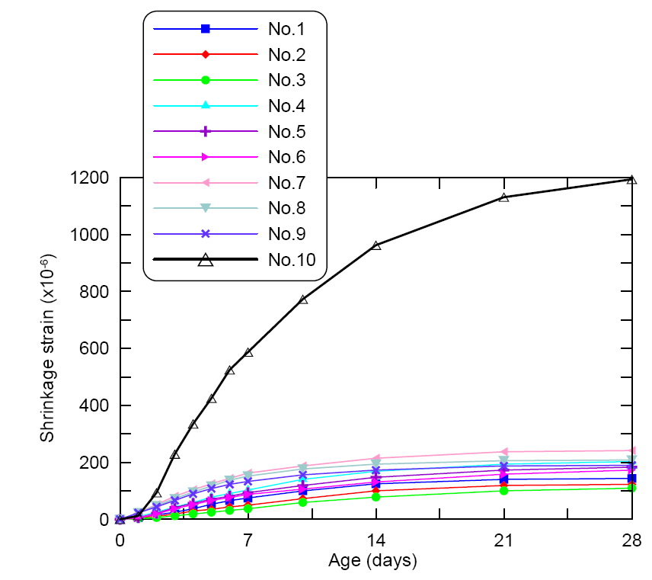
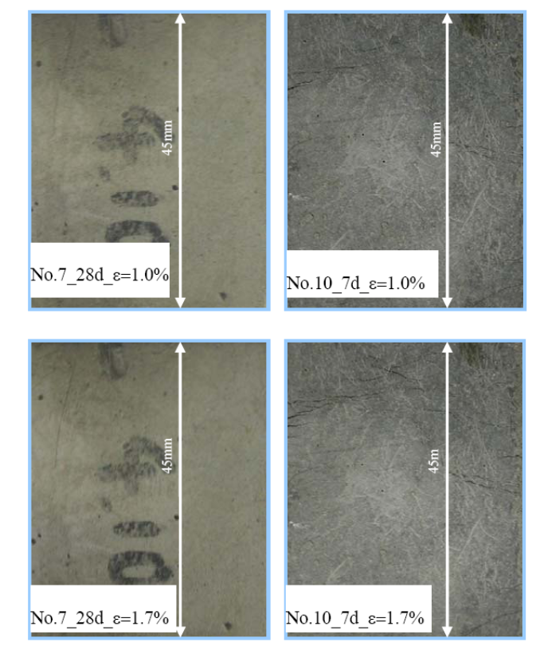

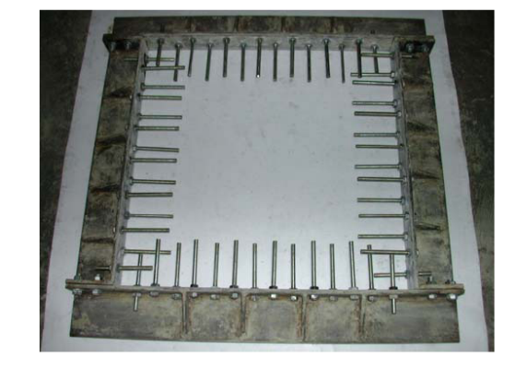
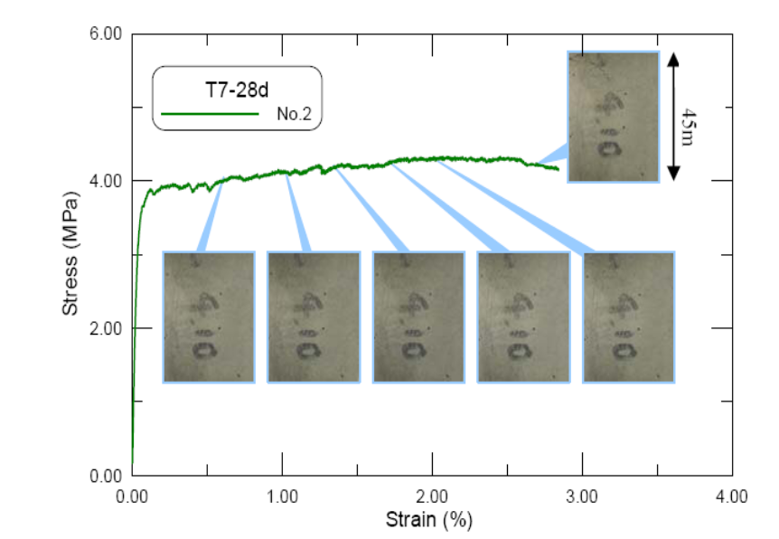
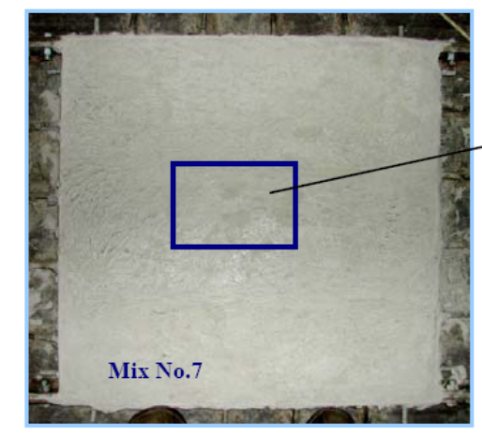
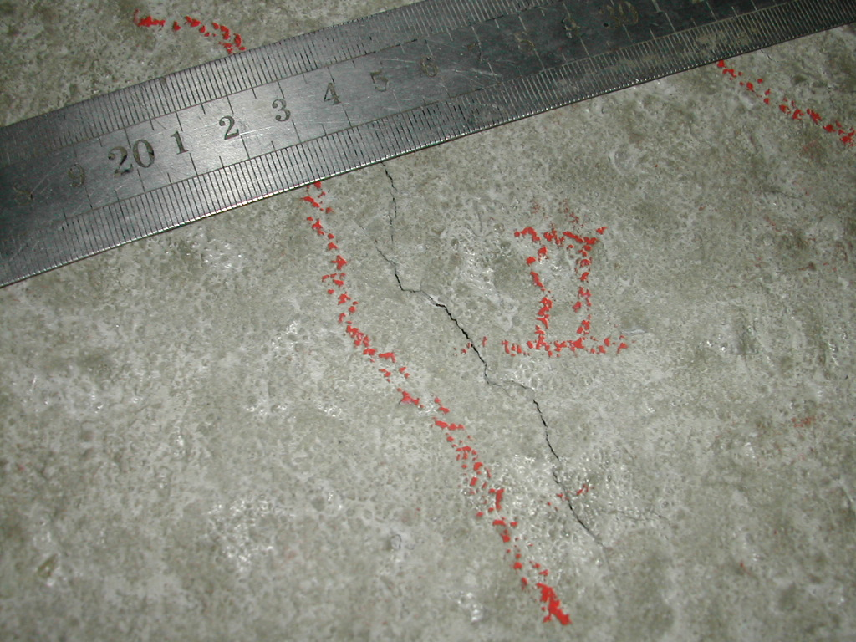

Slide 3
石油沥青的主要技术性质
1）粘滞性
2）塑性
3）温度稳定性（感温性）
4）大气稳定性（耐久性）

Slide 4
1）粘滞性
沥青材料在外力作用下抵抗粘性变形的能力。
影响粘滞性的主要因素：
沥青的组成：地沥青质含量增多，粘滞性越大；
环境温度：外界温度升高，粘滞性下降。

Slide 5
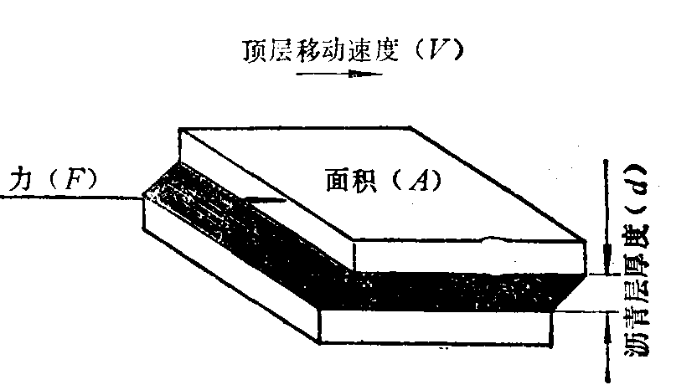
粘性流动模型

Slide 6
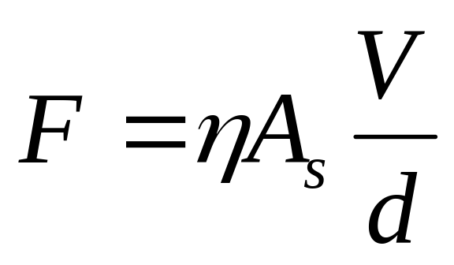
沥青粘滞性用粘度表示
粘度——粘性液体在流动时所要克服的层间粘稠阻力。
可用牛顿粘度公式表示如下：

Slide 7
式中符号意义
F——引起沥青层移动的力（N）；
A_{s}——沥青层的面积（m²）；
V——沥青顶层移动速度（m/s）；
d——沥青层的厚度（m）；
η——粘度（粘滞度），沥青的内摩阻系数（Pa·S）。

Slide 8
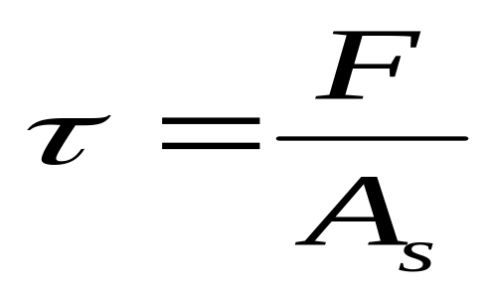
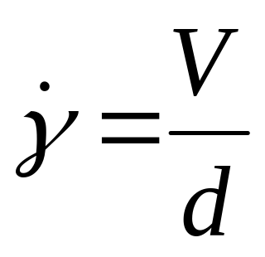
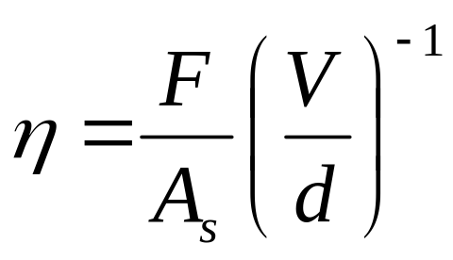
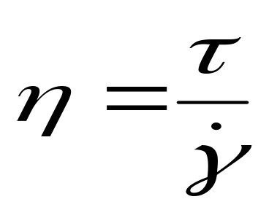
粘性系数是剪应力、剪应率的函数
令剪切应力：
速度梯度（剪应率）：
则粘度系数η ：

Slide 9
石油沥青的粘度衡量指标
1. 针入度：用于粘稠、半固态石油沥青；
2. 粘度：用于液态石油沥青。

Slide 10
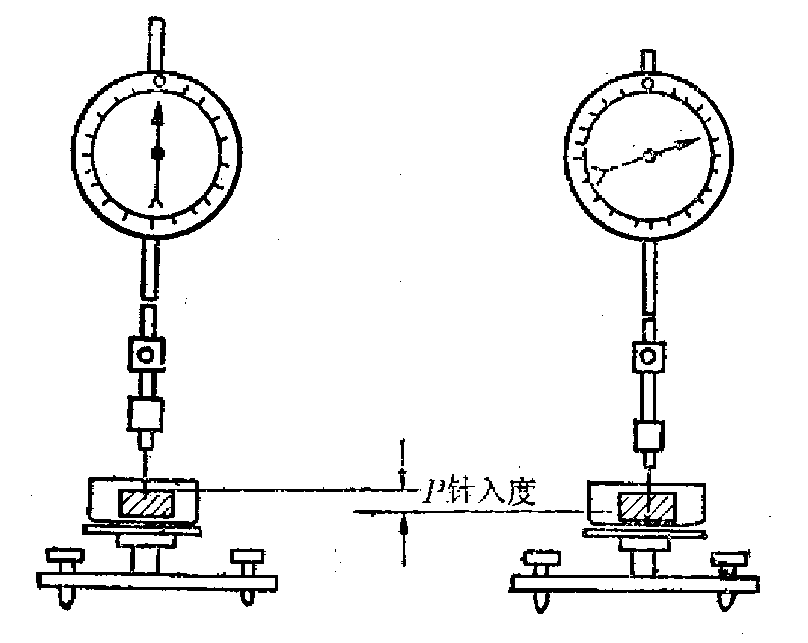
针入度的测量
25℃、100克重标准针，自由下落5秒，标准针插入试件的深度，单位（1/10mm）。

Slide 11
2）塑性
沥青在外力作用下产生变形而不破坏的能力称为塑性。
影响塑性的主要因素：
（1）沥青的组成：树脂含量越多，塑性越好；
（2）环境温度：外界温度升高，沥青的塑性增大。

Slide 12
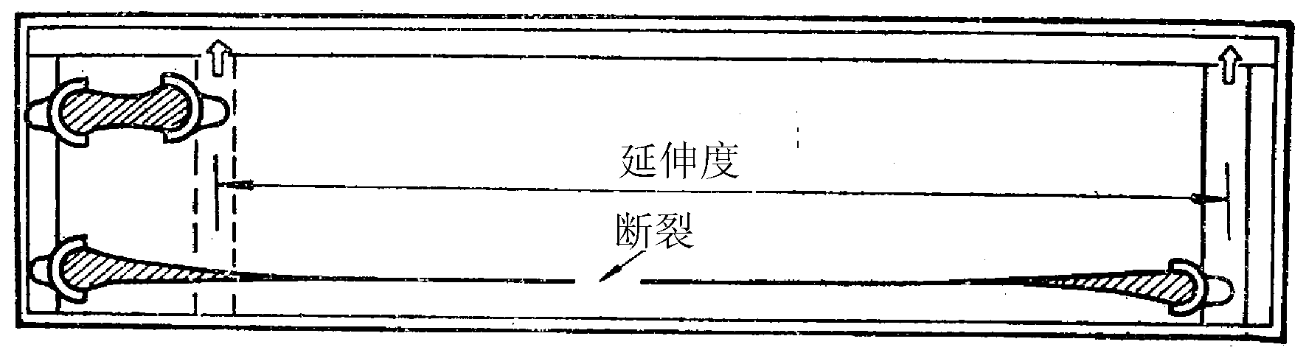
沥青塑性用延度表示
一定温度下，对沥青试件进行拉伸直至断裂时所伸长的长度(cm)。

Slide 13
3）温度稳定性（感温性）
沥青的性质随温度变化而变化的程度称为温度稳定性。
影响温度稳定性的主要因素：
沥青的组成：地沥青质含量越多，温度稳定性越好；树脂和油分含量越大，温度稳定性越差。

Slide 14
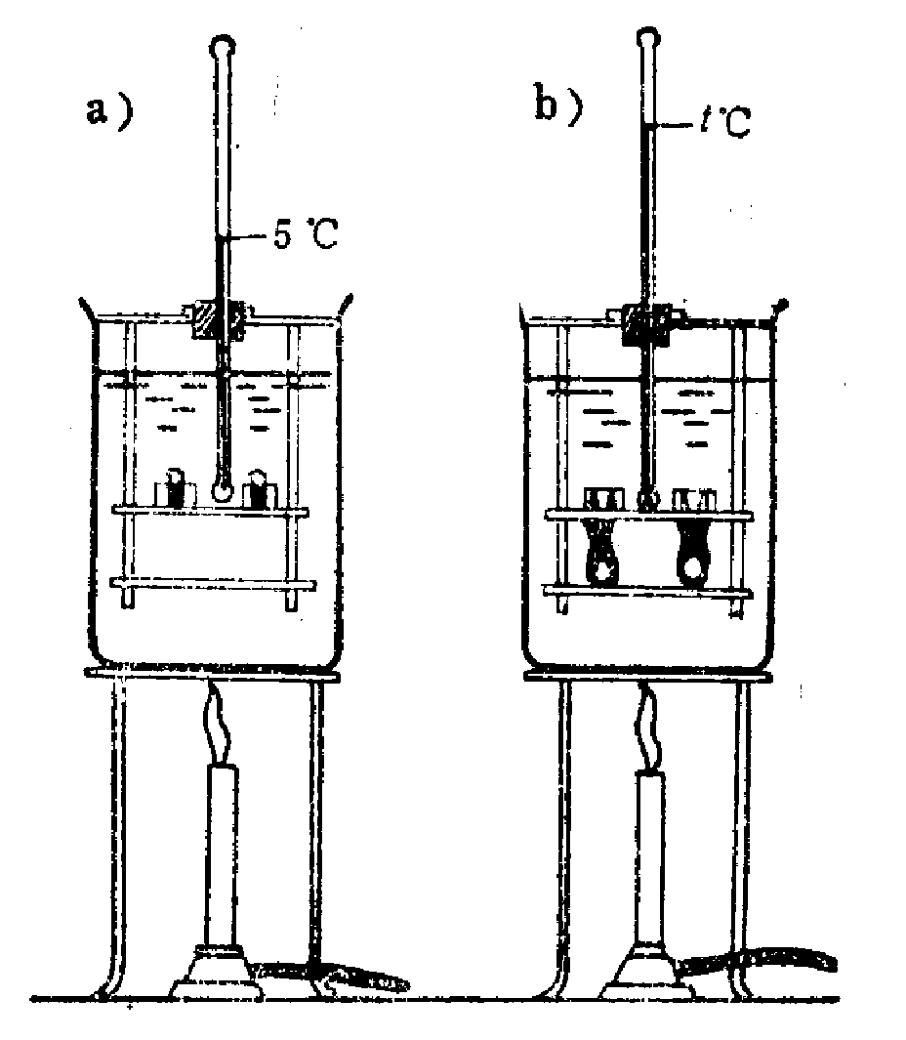
温度稳定性用软化点表示
随温度升高，沥青试件软化下垂，达到底板时的温度即为软化点(℃)。

Slide 15
4）大气稳定性（耐久性）
石油沥青在温度、湿度、阳光、氧气等大气因素作用下，抵抗老化变质的能力称为大气稳定性。
沥青老化：在大气因素作用下，沥青材料塑性逐渐减小、脆性增加的现象叫做老化。

Slide 16
沥青老化的原因
老化原因：分子量较小的油分、树脂发生氧化、挥发、缩合、聚合等作用，沥青组丛中油分、树脂含量相对减少，地沥青质含量相对增加。

Slide 17
沥青老化的衡量指标
衡量指标：进行加热试验，
  蒸发损失；
  针入度比。

Slide 18
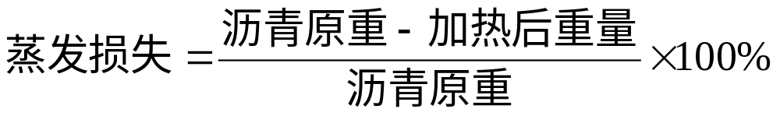
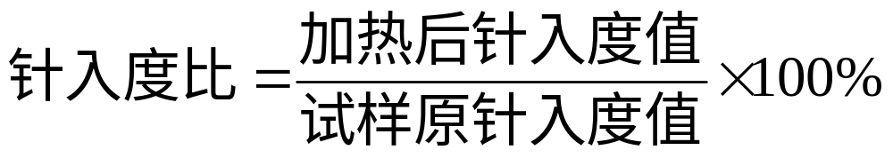
蒸发损失试验：160℃温度，对沥青加热5小时，蒸发损失和针入度比分别按下式求出：

Slide 19
2.粗细骨料
1） 粗骨料：粒径大于2.5mm；
要求性能：
  力学性能（强度）；
  压碎值；
  磨耗率；
  与沥青的粘附力。

Slide 20
2）细骨料
粒径范围：0.074～2.5mm
可采用天然砂，砂质应坚硬、洁净、干燥、无风化、不含杂质，并具有适当的级配。

Slide 21
3.矿粉填料
一种粒径小于0.074mm的矿物质材料，称为矿粉填料。
矿粉填料可以采用石灰石粉、白云石粉、大理石粉等碱性石料的粉末。在矿粉缺乏的条件下，可采用水泥代替矿粉。也可以采用橡胶或合成高分子、人工棉等材料。

Slide 22
矿粉填料在沥青混凝土中的作用
1）提高粘滞性；
2）提高稳定性；
作用机理：
  物理吸附；
  化学吸附。

Slide 23
物理吸附作用——形成结构沥青膜
填料表面对沥青各组丛具有物理吸附作用，尤其对于分子量较小的组丛，吸附作用更强。
油分将进入矿粉材料的微孔深处，而树脂存在于微孔之中，这样在矿粉填料的表面层的沥青中油分和树脂的含量减少，而地沥青质的含量增多。

Slide 24
结构沥青膜与自由沥青膜
结构沥青膜：由于物理吸附作用，在填料表面形成地沥青质含量较多的沥青膜；
自由沥青膜：在吸附层以外的空间，油分和树脂含量较多沥青膜；
结构沥青膜比自由沥青具有更高的粘度和温度稳定性，如果填料颗粒间以结构沥青膜相联结，则沥青具有更高的粘度和温度稳定性。

Slide 25
化学吸附作用
碳酸盐类填料颗粒的表面存在着钙离子，能与沥青中的环烷酸、沥青酸等活性物质发生化学反应，在界面上生成不溶于水的环烷酸钙等化合物。
这种现象称为化学吸附作用。

Slide 26
化学吸附作用对沥青性质的改善
化学吸附使填料与沥青牢固粘结，阻止水分浸入填料与沥青膜间的界面，防止沥青膜从颗粒表面剥离，使沥青的水稳定性显著提高。
因此工程中应优先选用化学吸附作用较强的矿粉填料。

Slide 27
五、沥青混凝土的配比设计
1. 确定矿料组成（确定级配）；
2. 确定沥青用量（按矿料质量百分比）(按0.5%的间隔选取4-5组沥青用量，测定马歇尔稳定度，流值，表观密度，孔隙率）；
3. 配比验证试验，确定试验室配比；
（水稳系数，热稳系数，渗透系数，低温抗裂）
4. 现场铺筑试验，确定施工配比。

Slide 28
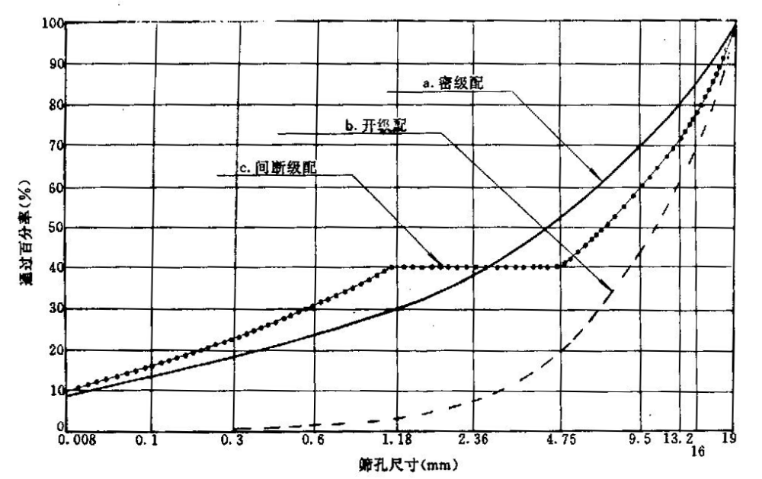
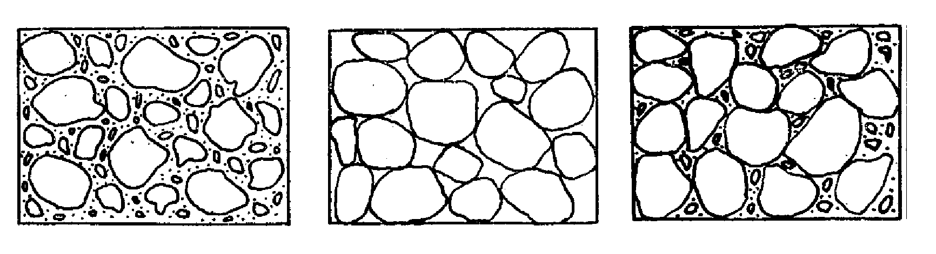
五、沥青混凝土的配比设计
(a) (b) (c)
(a) 密实-悬浮型结构,(b) 骨架-空隙型结构,(c) 密实-骨架型结构

Slide 29
六、沥青混凝土的应用及其工程性质
1. 道路工程
  温度开裂、疲劳开裂、永久性变形、粘结力丧失；
2. 水工结构物中
  抗渗性、连续性（抗裂性）、柔性（抗冲击性）、表面光滑。

Slide 30
1.沥青混凝土在道路工程中的应用
沥青混凝土与水泥混凝土道路的性能比较：
① 外观效果
  从外观上看，沥青混凝土路面给人以黑色的印象，因而有人称其为“黑色路面”。
  水泥混凝土与之相比，给人以白色的印象，所以将其称之为“白色路面”。

Slide 31
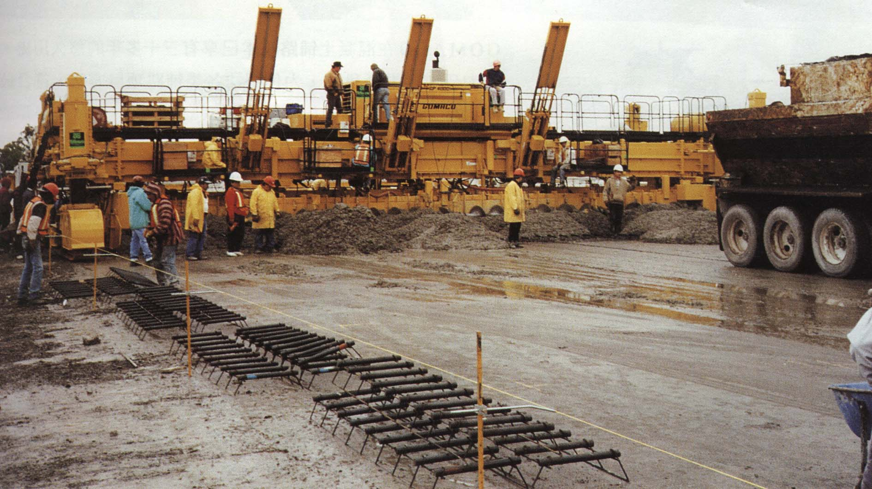

Slide 32
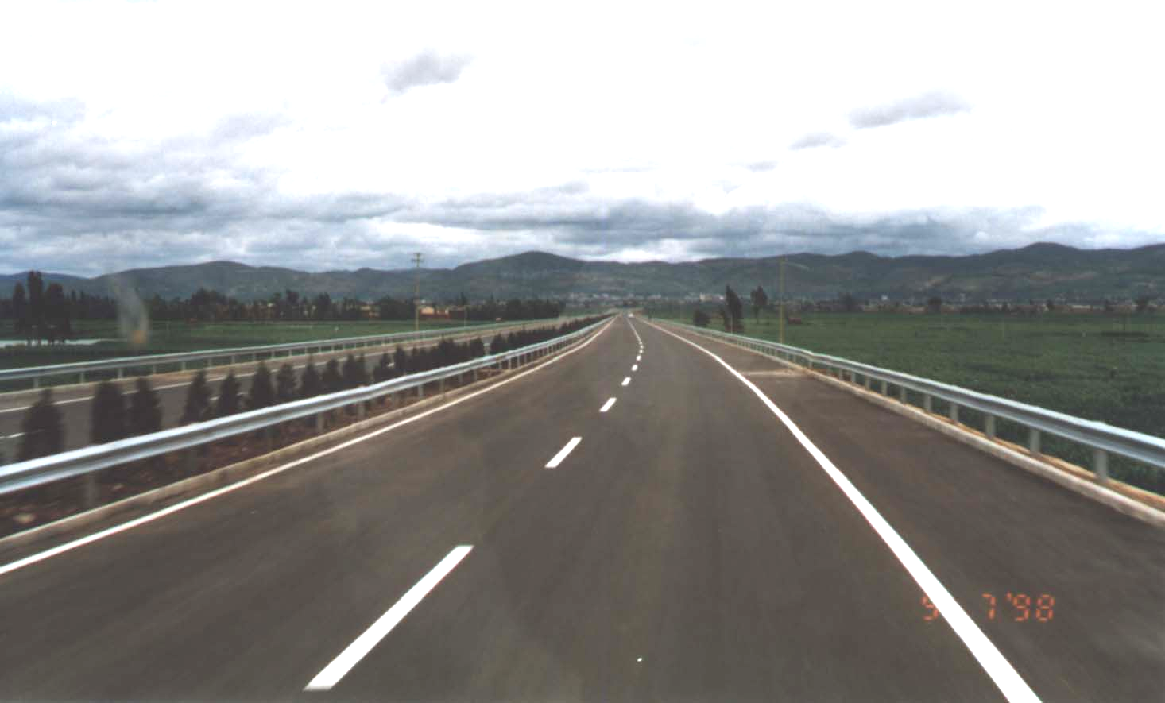

Slide 33
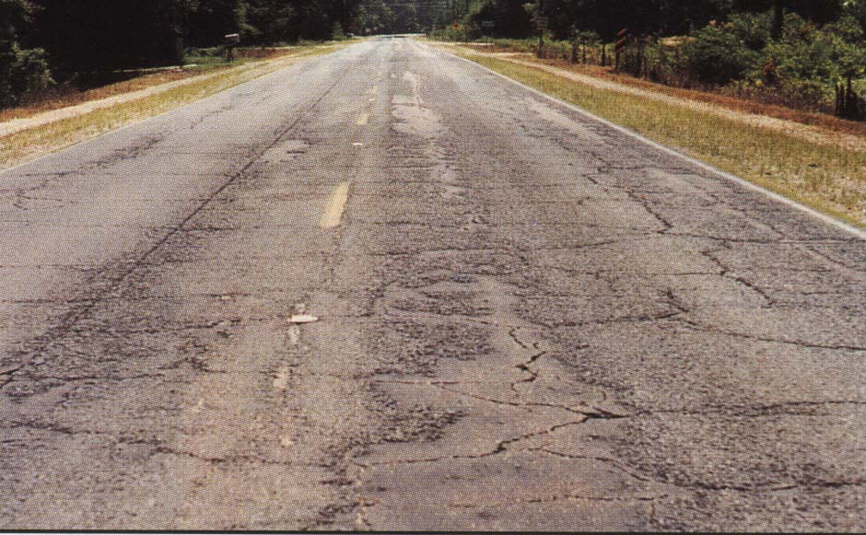

Slide 34
② 变形特点
沥青混凝土：
  弹性模量小，变形能力大，沥青混凝土道路被称为“挠性铺筑”。
水泥混凝土：
  弹性模量大，硬度高，不易变形，给人以硬的感觉，所以被称为“刚性铺筑”。

Slide 35
③ 施工效率
沥青混凝土路面：
  施工速度快，热铺施工的沥青混凝土经过成型、碾压、温度降到常温，很快产生强度，且容易修补；
水泥混凝土路面：
  施工周期长，不容易修补。

Slide 36
④ 性能稳定性
沥青混凝土：
  性能受温度影响大，高温时发生软化流淌现象，低温时脆硬、易断裂；
水泥混凝土：
  在自然气候的温度变化范围内，性质基本不变，具有稳定性。

Slide 37
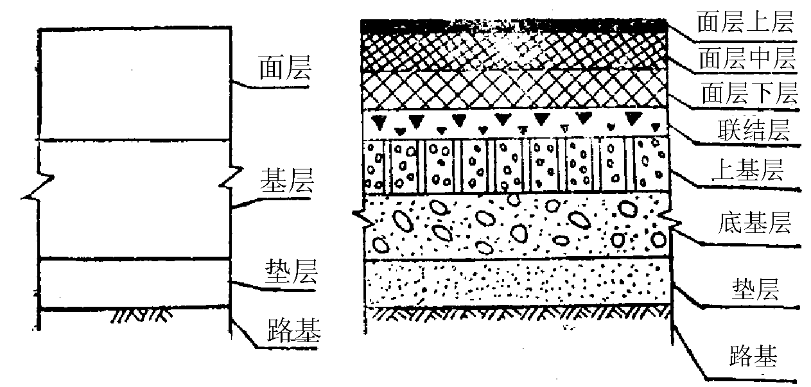
2. 沥青混凝土高等级公路的断面构成

Slide 38
3. 道路的破坏形式
温度开裂
疲劳开裂
永久性变形
粘结力丧失(沥青）——
  移动、分离、破膜
  爆皮与起坑
  水力侵蚀、孔压力

Slide 39
开裂的原因
环境因素引起应力。
荷载超过了结构设计标准；
实际交通量超过了设计交通量；
各结构层承载能力降低；

Slide 40
粘结力丧失(沥青）

Slide 41
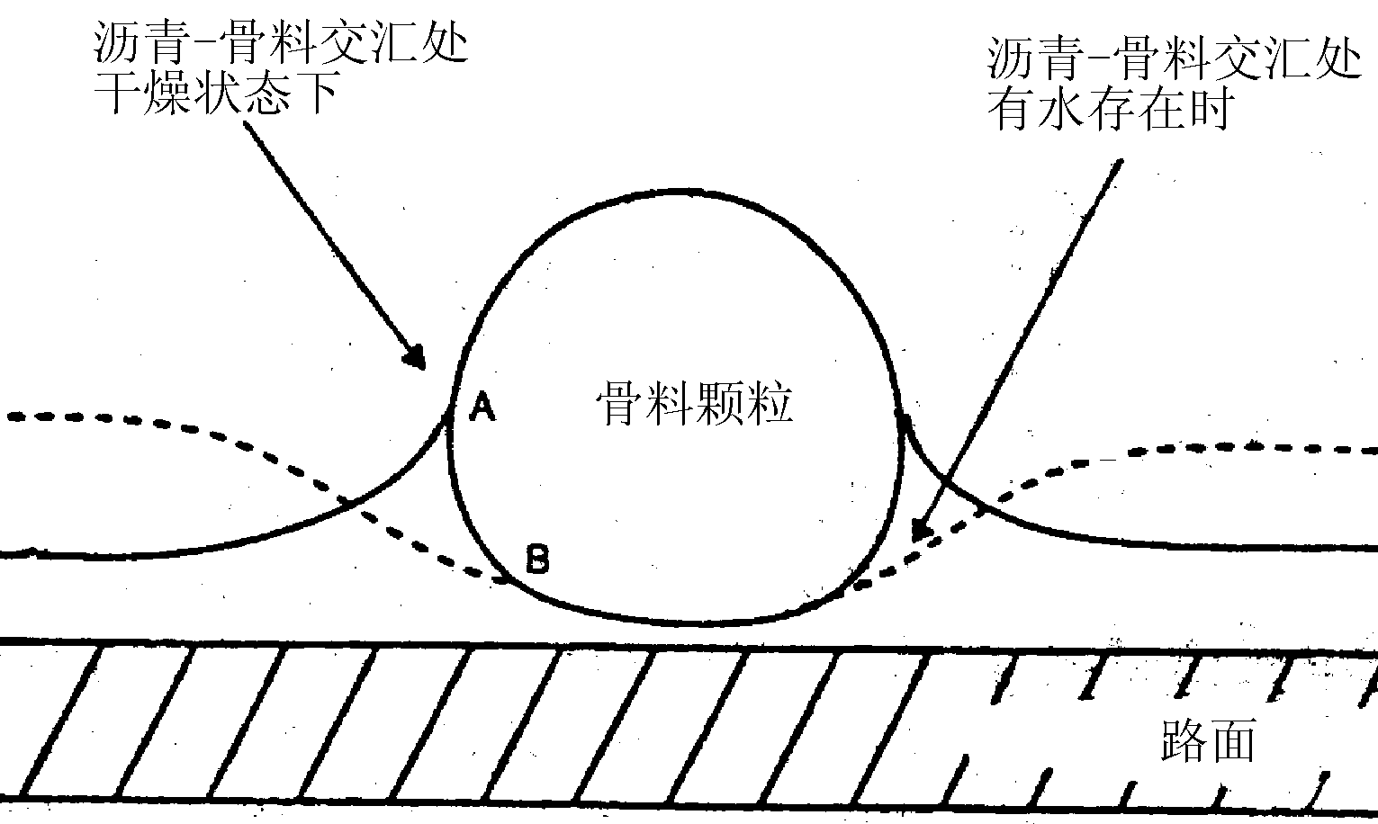
有水存在时，骨料表面的沥青——水界面产生的回缩

Slide 42
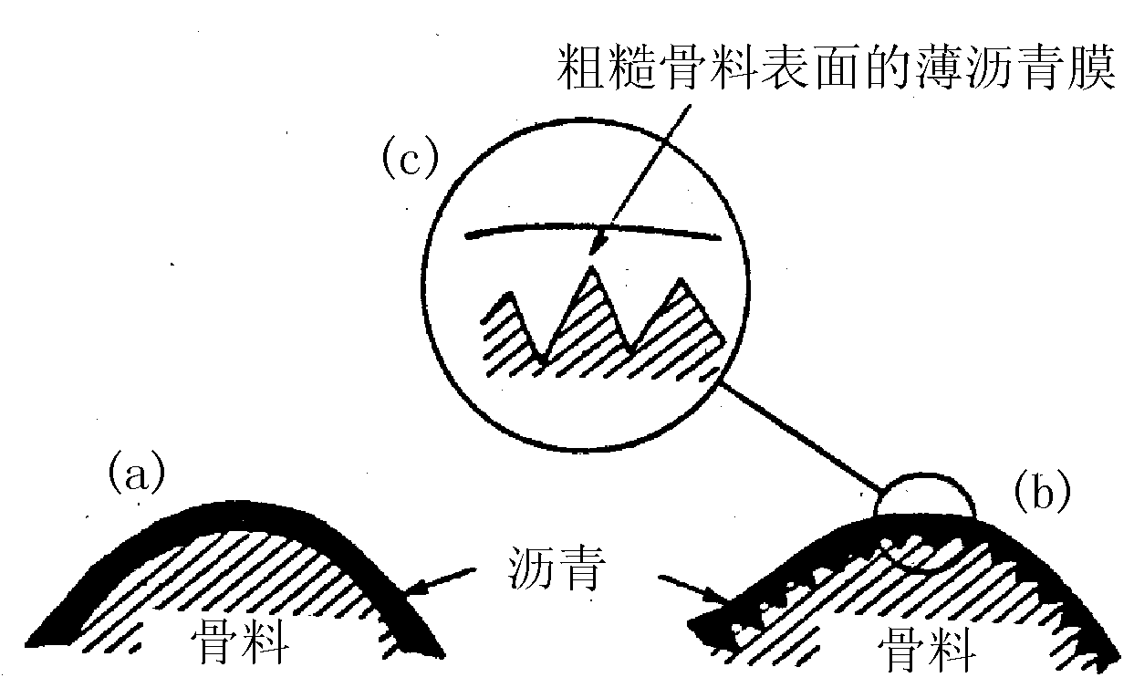
骨料颗粒的棱角处，由于膜层过薄易破裂

Slide 43
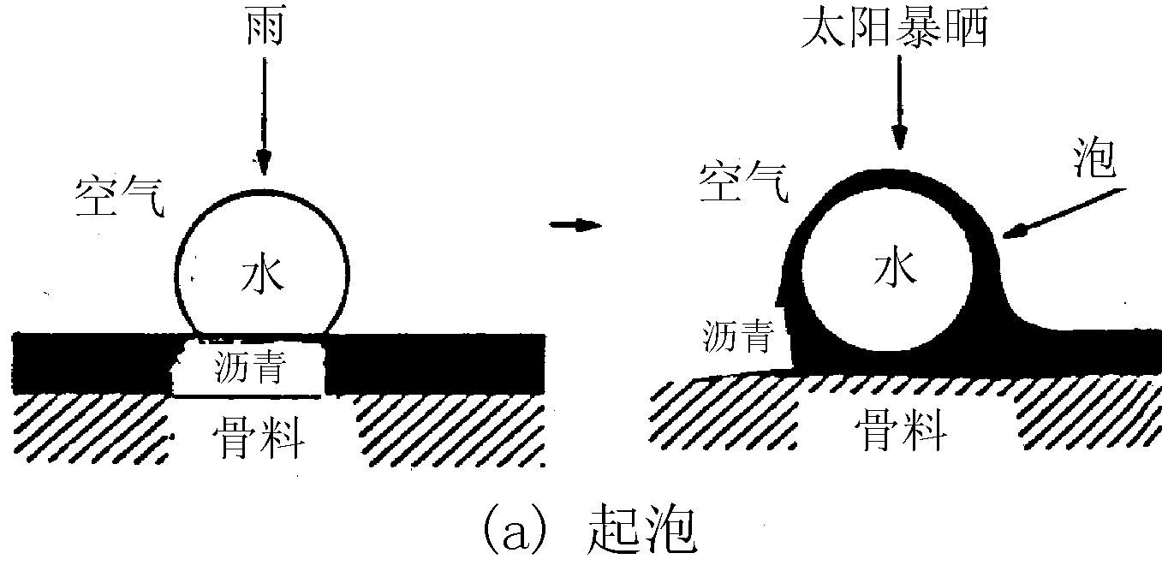
温度升高时，沥青包裹落在其表面的水滴，形成起泡现象

Slide 44
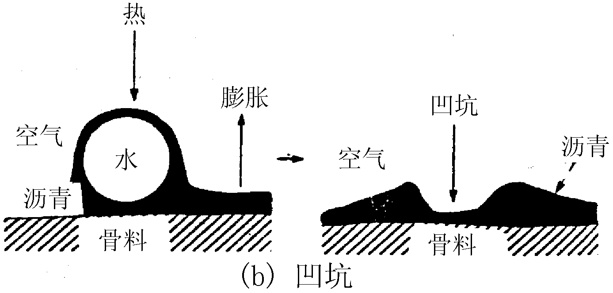
水珠膨胀，表面沥青膜破裂，留下凹坑

Slide 45
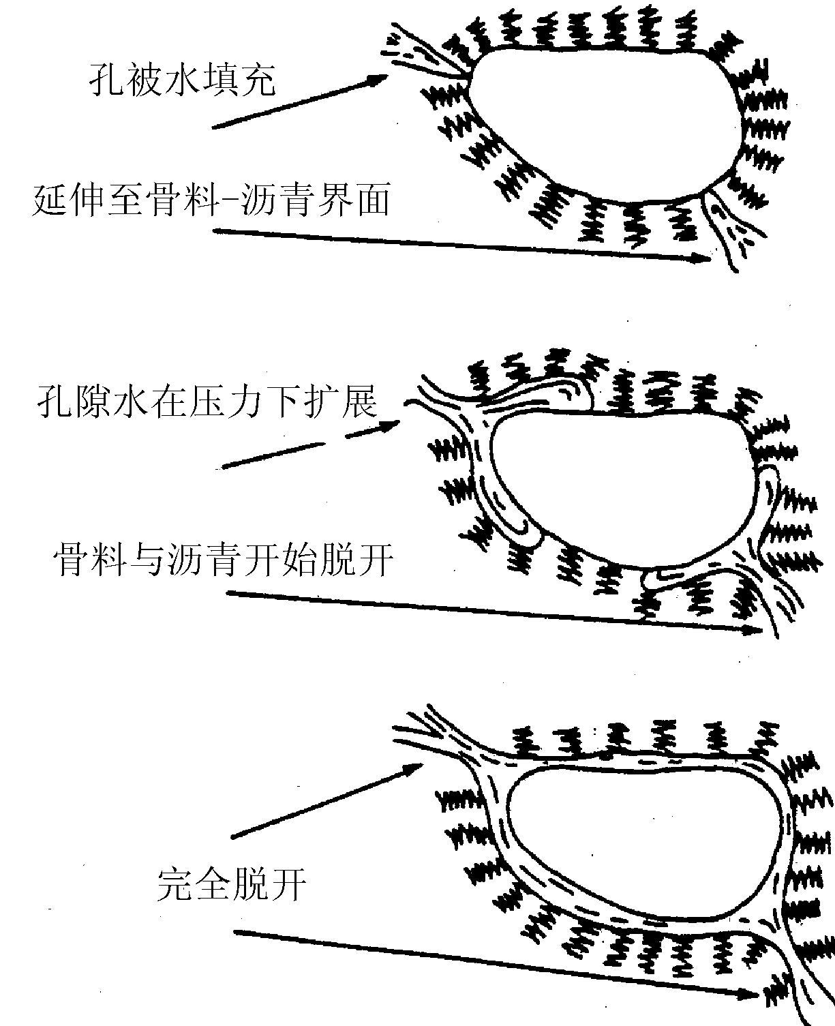
孔压力使粘结力丧失的机理

Slide 47
特殊沥青混凝土路面
这种路面材料的混凝土中含有二氧化钛。广泛用于白色颜料的这种二氧化钛，起着催化剂的作用，当路面材料被阳光照射时，能生成活性氧分子。这种活性氧化子能与氮氧化物发生化学反应，一遇下雨，就变成稀硝酸溶液，刚好被混凝土中的弱碱溶液中和。据称，当氮氧化物的浓度为百万分之一以下时，这种路面材料可将它们消除掉90％。而且，这一清除效率是恒定不变的，不会因路面使用时间长而有所下降。但是，氮氧化物的清除率会因空气湿度的升高而下降。当相对湿度高达80％时，氮氧化物的清除率会降至70％。
透水性路面材料；
  吸收车轮摩擦路面发出的噪音；
  路面不积水，提高行车安全性和舒适性；
  改善环境、调节生态平衡
低噪音、柔性路面材料
  利用废旧轮胎
  大幅度减少噪声
可吸收汽车尾气的路面材料（光催化涂料 ）

Slide 48
沥青混凝土在水工工程中的应用
防水层沥青混凝土
排水层沥青混凝土
找平层沥青混凝土
保护层沥青混凝土
水下沥青混凝土
防护性沥青混凝土

Slide 49
防水层沥青混凝土
用于大坝的沥青混凝土心墙、斜墙、水平底版，渠道和人工湖的底衬等防渗部位；
要求较高的密实性与不透水性，孔隙率一般为2～3%，渗透系数为10⁻⁷～10⁻¹⁰（mm/s）；
骨料多为连续级配，沥青用量约为6～9%。

Slide 50
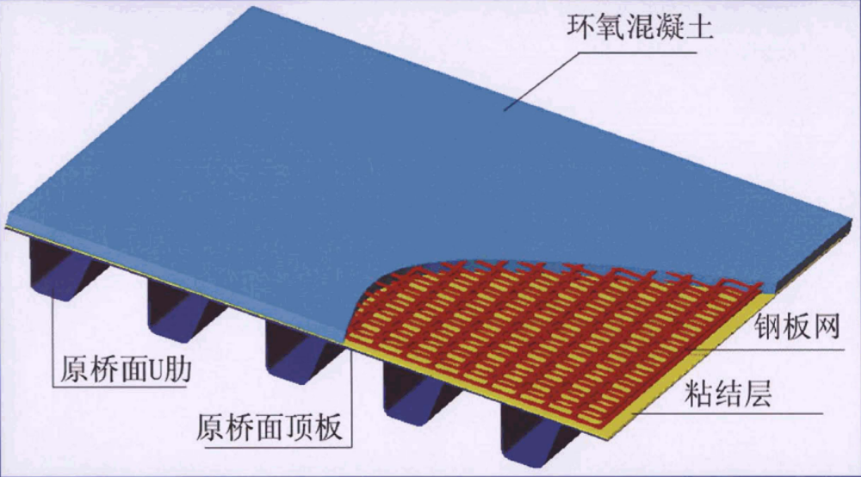
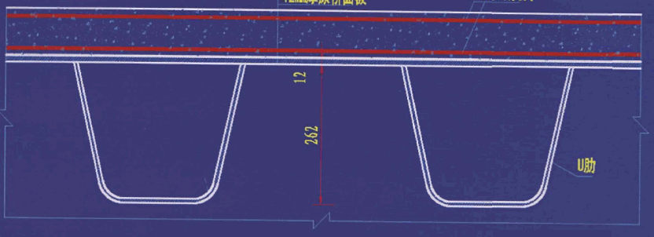
沥青混合料钢桥面铺装

Slide 51
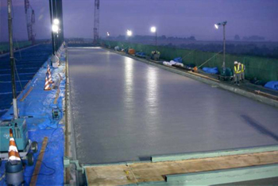
沥青混合料钢桥面铺装

Slide 52
作业
1. 沥青混凝土的组成材料有哪些？各起什么作用？
2. 石油沥青的三大组丛？分别对沥青的总体性能有何影响？
3. 石油沥青的三大技术指标是什么？分别反映沥青的哪些性能？

